Slide 1
Jeux du sol et de la pomme
Joint Research Centre
#MissionSoil #EUmissions #HorizonEU

Slide 2
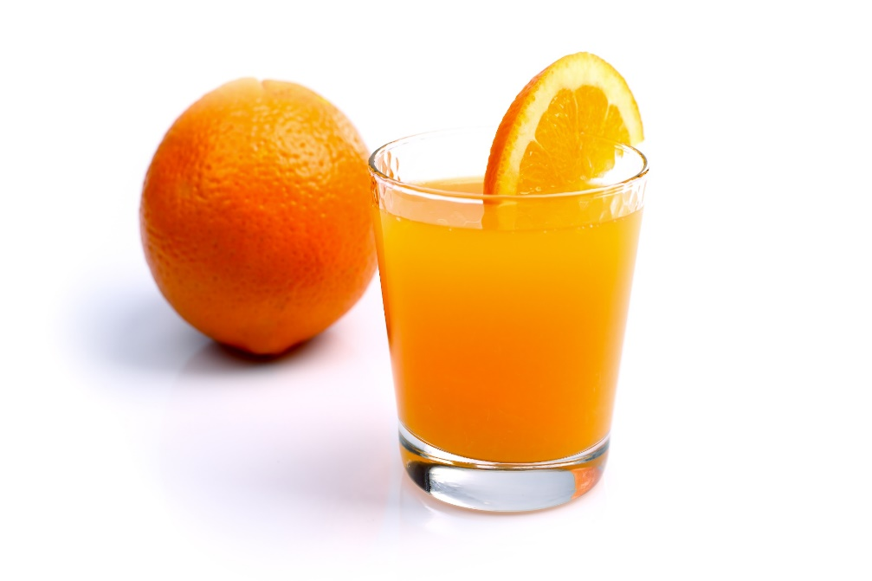
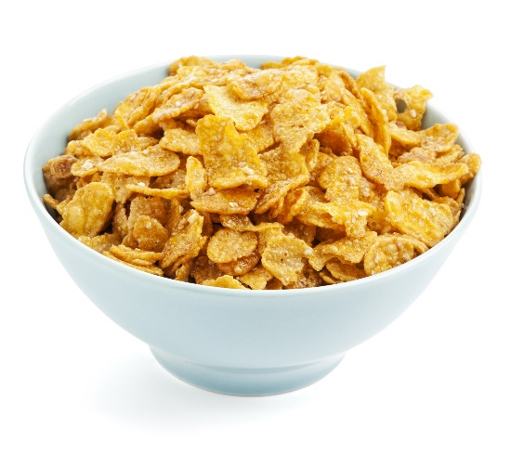
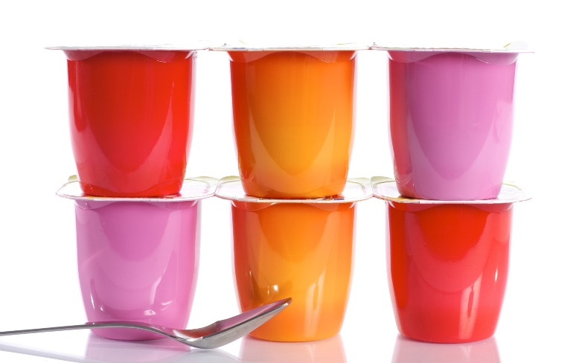
Qu'avez-vous mangé ce matin au petit déjeuner?

Slide 3


D'où viennent donc les céréales, le yaourt ou les fruits pour le petit déjeuner?
Supermarché?
A laboratoire?
Graines de céréales?
Arbres et buissons?
Vaches?

Slide 4

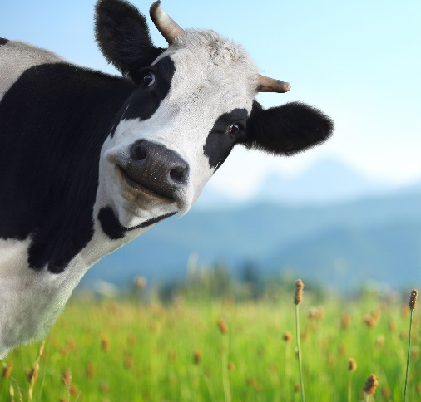
D'où viennent donc les céréales, le yaourt ou les fruits pour le petit déjeuner?
Le yaourt est fabriqué à partir de lait fermenté. Pour produire du lait, les vaches doivent manger de l'herbe.
Les céréales pour le petit déjeuner sont fabriquées à partir de graines de cultures telles que le maïs, le blé, l'avoine et l'orge.
Les fruits proviennent des arbres, des buissons et des petites plantes.
Qu'ont-ils en commun?
Toutes les plantes ont besoin de sols fertiles pour se développer!

Slide 5
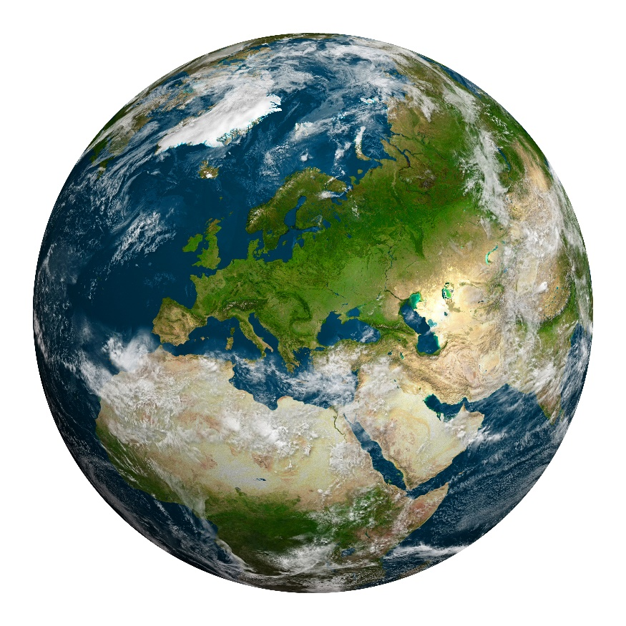
Savez-vous combien de sol naturellement fertile il y a sur notre planète?
Pour ce que nous mangeons?
Pour l'énergie?
Pour nos maisons?
Pour nos vêtements?

Slide 6
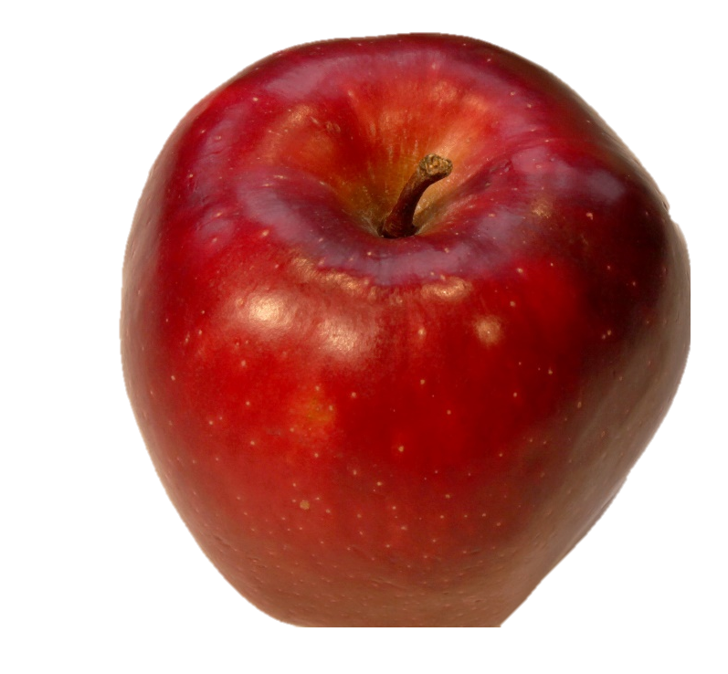
La métaphore de la pomme
Notes:
Essayez d'imaginer que notre planète Terre… est une pomme!

Slide 7

Notre planète s'appelle la « Terre » mais quelle proportion est recouverte d'eau (océans et mers – la partie bleue)?
11%
A.
66%
B.
88%
C.
Notes:
66% de la planète Terre est recouverte d'eau.
Cela signifie qu'environ un tiers seulement de la planète est « terrestre » ou en surface!

Slide 8
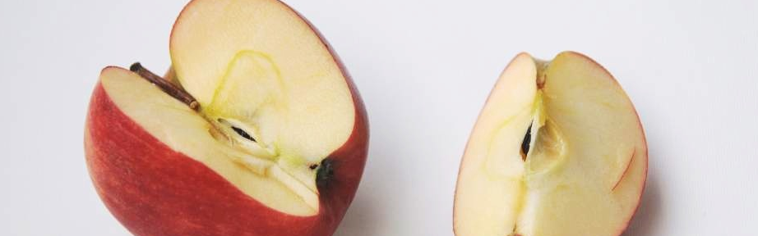
Les oceans
(2/3)
Les terres
(1/3)

Slide 9
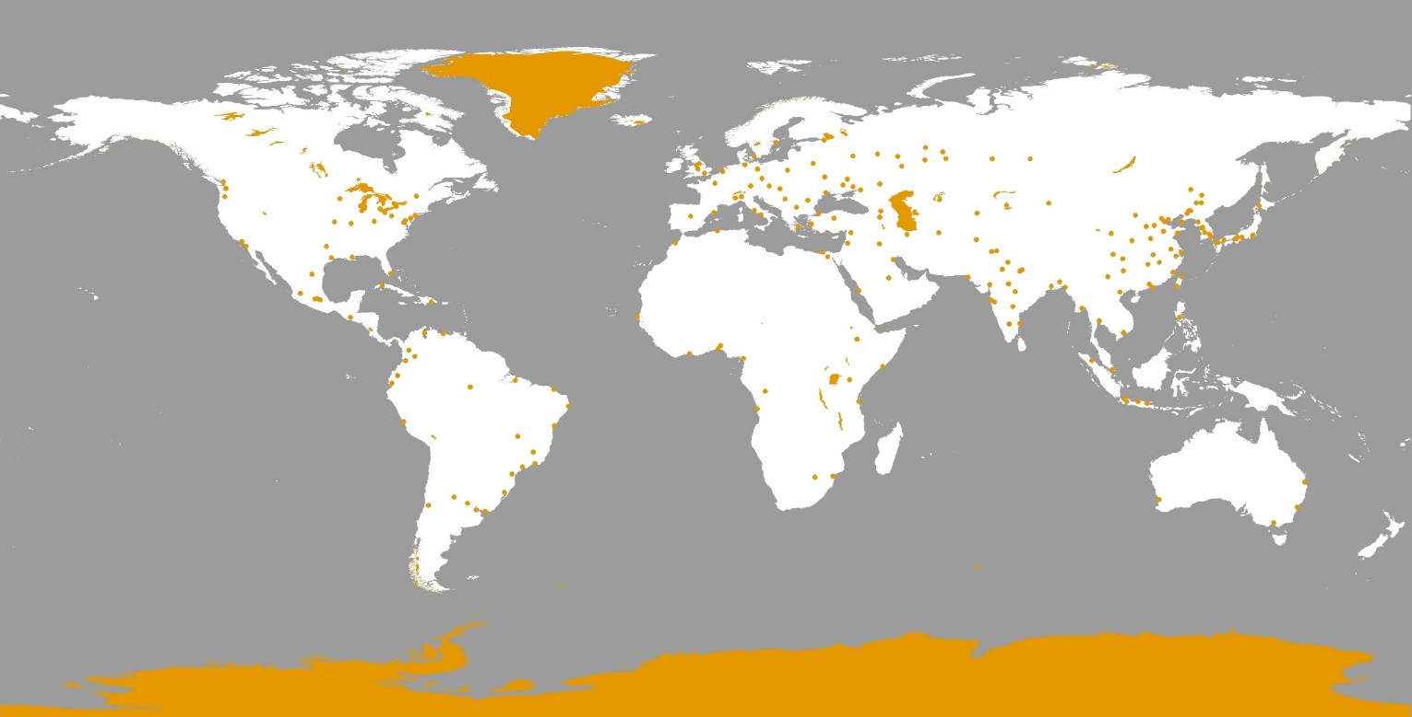
Et sur quelle proportion de ces terres le sol est-il couvert?
Par exemple, glaciers, lacs, villes et villages
10%
A.
15%
B.
19%
C.
Notes:
Réponse: 15%
10% = glace + 2% = lacs + 3% = zones bâties
La couleur orange vous montre où ils se produisent.
La calotte glaciaire du Groenland et de grands lacs tels que la mer Caspienne sont évidents tandis que les mégapoles de la planète apparaissent comme des points.
Cela signifie que nous devons couper 15% de notre morceau de pomme (environ 1 / 8ème).

Slide 10
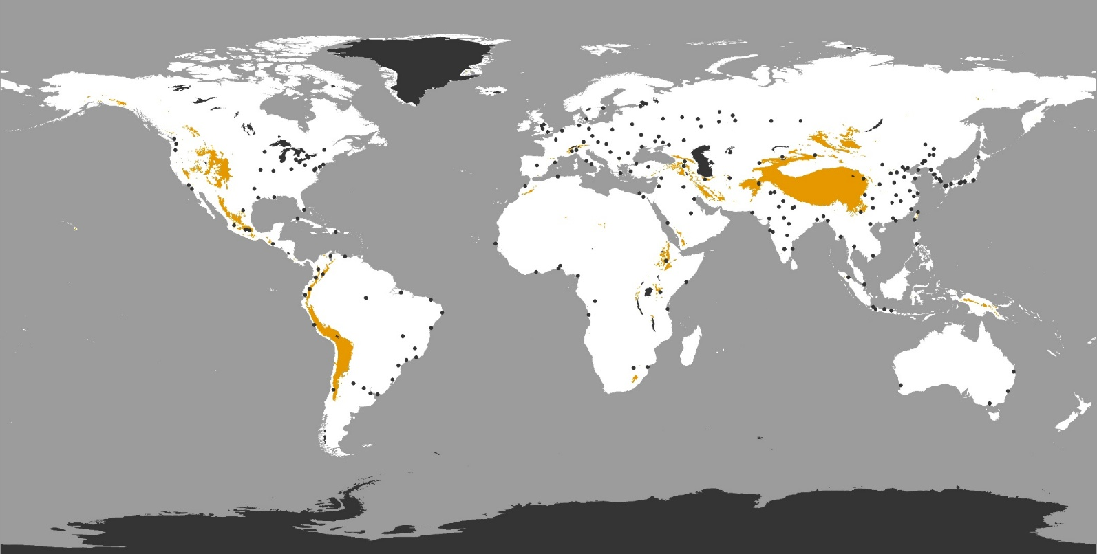
Essayez de deviner… quelle proportion de la planète est couverte de hautes montagnes?
6%
A.
10%
B.
12%
C.
Notes:
Réponse: 6%
La production alimentaire y est limitée car l’altitude est trop élevée, la terre est trop pentue et les sols sont rocheux et peu profonds.
La couleur orange vous montre où se trouvent les principales chaînes de très hautes montagnes.
L'Himalaya et les Andes d'Amérique du Sud sont évidents.
La couleur noire est la zone exclue par la question précédente.
… Nous devons couper 6% ou environ 1/20ème de la pomme.

Slide 11
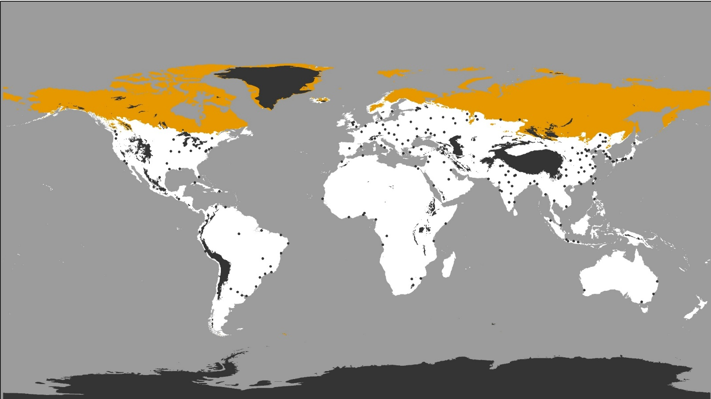
Quelle proportion est trop froide?
15%
A.
19%
B.
22%
C.
Notes:
Réponse: 15% trop froid
Avez-vous entendu parler du pergélisol? - c'est un sol qui est toujours gelé.
La couleur orange indique les endroits où la température annuelle moyenne est de 0ºC.
Trop froid pour les cultures. Cela correspond aux régions de toundra froide.
La couleur noire est la zone exclue par les questions précédentes.
… Nous devons couper 15%, ce qui représente environ 1/8 de la pomme

Slide 12
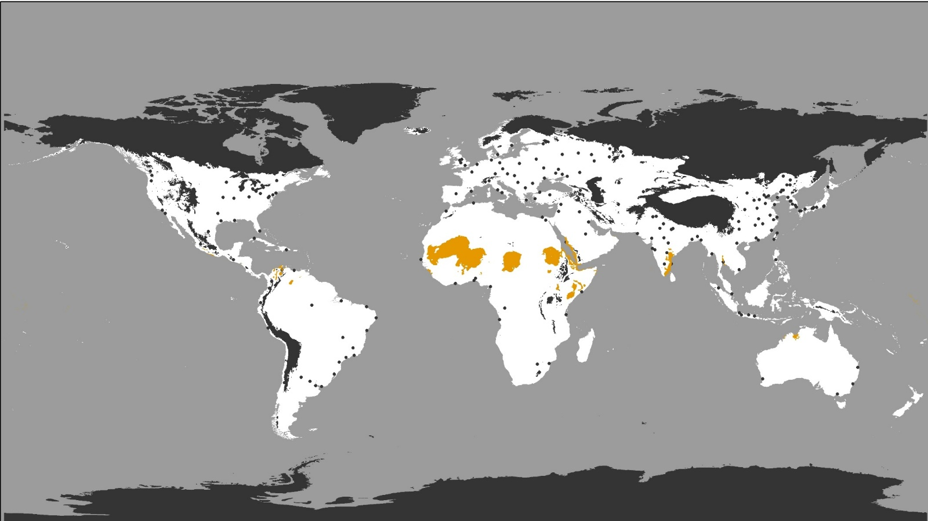
Quelle proportion de la planète est trop chaude?
2%
A.
6%
B.
10%
C.
Notes:
2%
Il peut faire trop froid pour les plantes, ou trop chaud!
La couleur orange montre les endroits où la température annuelle moyenne est supérieure à 28°C.
Ce sont les zones les plus chaudes de la planète –trop chaude pour pouvoir les cultiver.
La couleur noire représente les zones exclues par les questions précédentes.
…nous devons couper 2%, à peu près 1/50ème ou juste une toute petite tranche de la pomme.

Slide 13
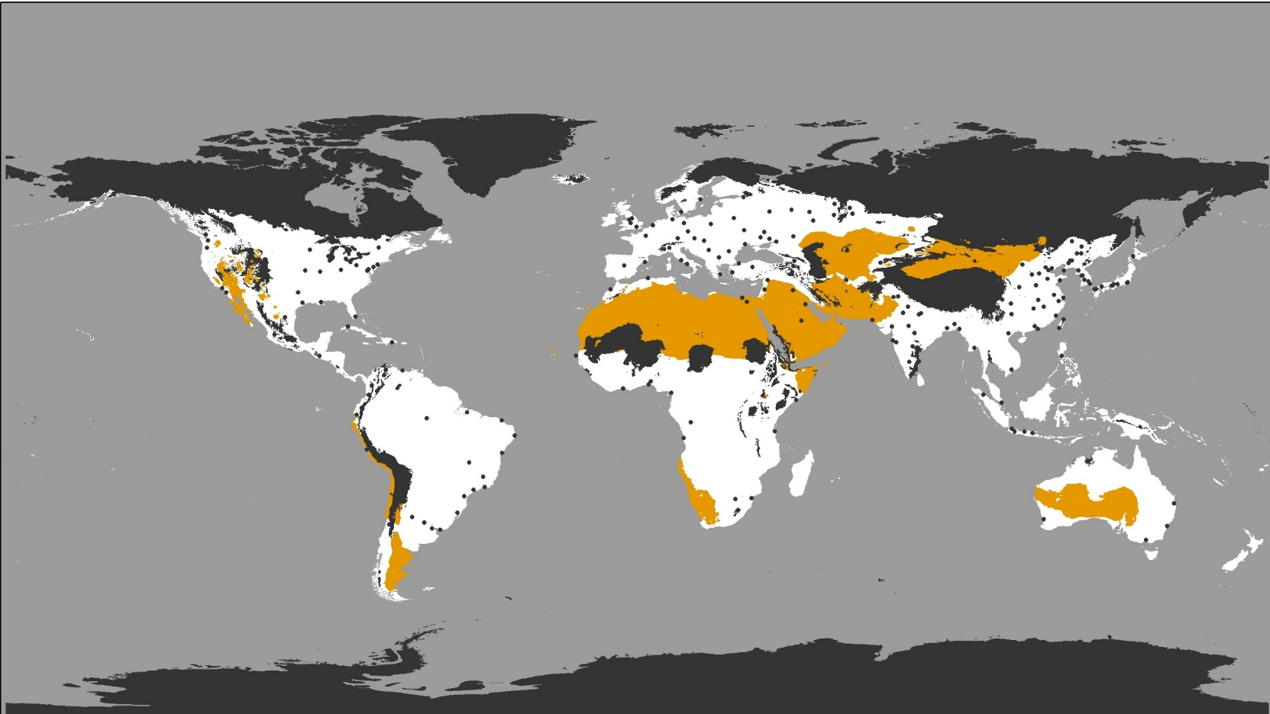
Quelle proportion de la planète est trop sèche?
15%
A.
20%
B.
25%
C.
Notes:
Réponse: 20%
Outre le sol, les plantes ont également besoin d'eau -
quelle proportion de la planète est désertique?
La couleur orange indique les zones où les précipitations annuelles moyennes sont inferieurs á 200 mm.
Ce sont des déserts - trop secs pour faire pousser des cultures sans irrigation.
La couleur noire est la zone exclue par les questions précédentes.
… Nous devons réduire de 20%, ce qui représente environ 1 / 5ème - une grosse bouchée de notre pomme!

Slide 14
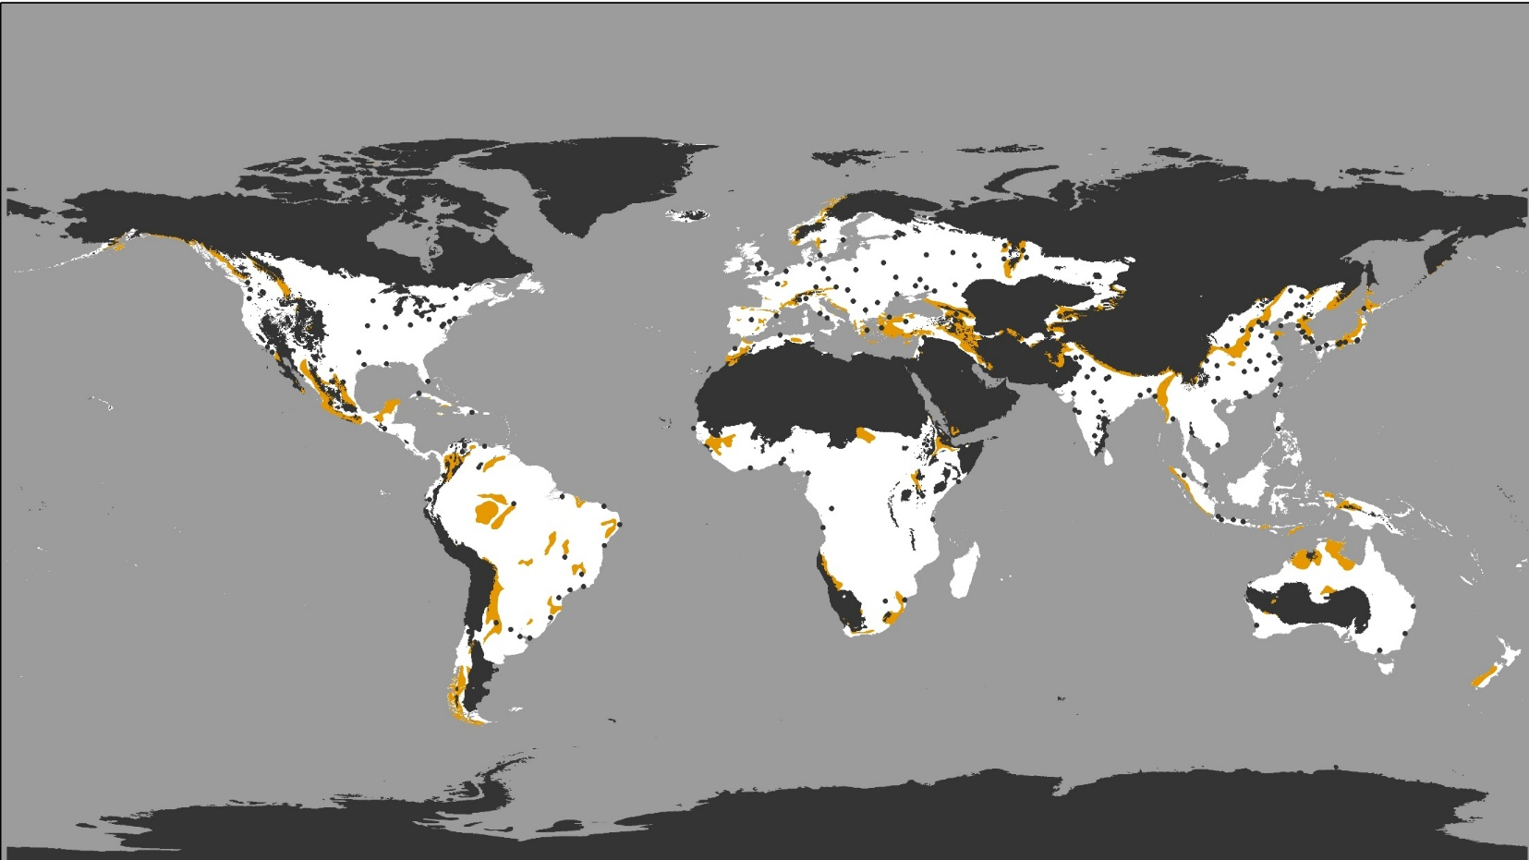
Combien de terres sont couvertes de sols fragiles et peu développés?
1%
A.
3%
B.
6%
C.
Notes:
Réponse: 3%
Les plantes ont besoin d'une certaine profondeur de sol pour que leurs racines poussent
et pour stocker l'eau quand il ne pleut pas.
La couleur orange indique l'emplacement des sols peu profonds.
Souvent, les sols jeunes, la faible profondeur, la pierre ou des barrières à l’enracinement restreignent la culture.
La couleur noire est la zone exclue par les questions précédentes.
… Nous devons couper 3%, ce qui représente environ 1/30ème - une autre petite tranche de notre pomme.

Slide 15
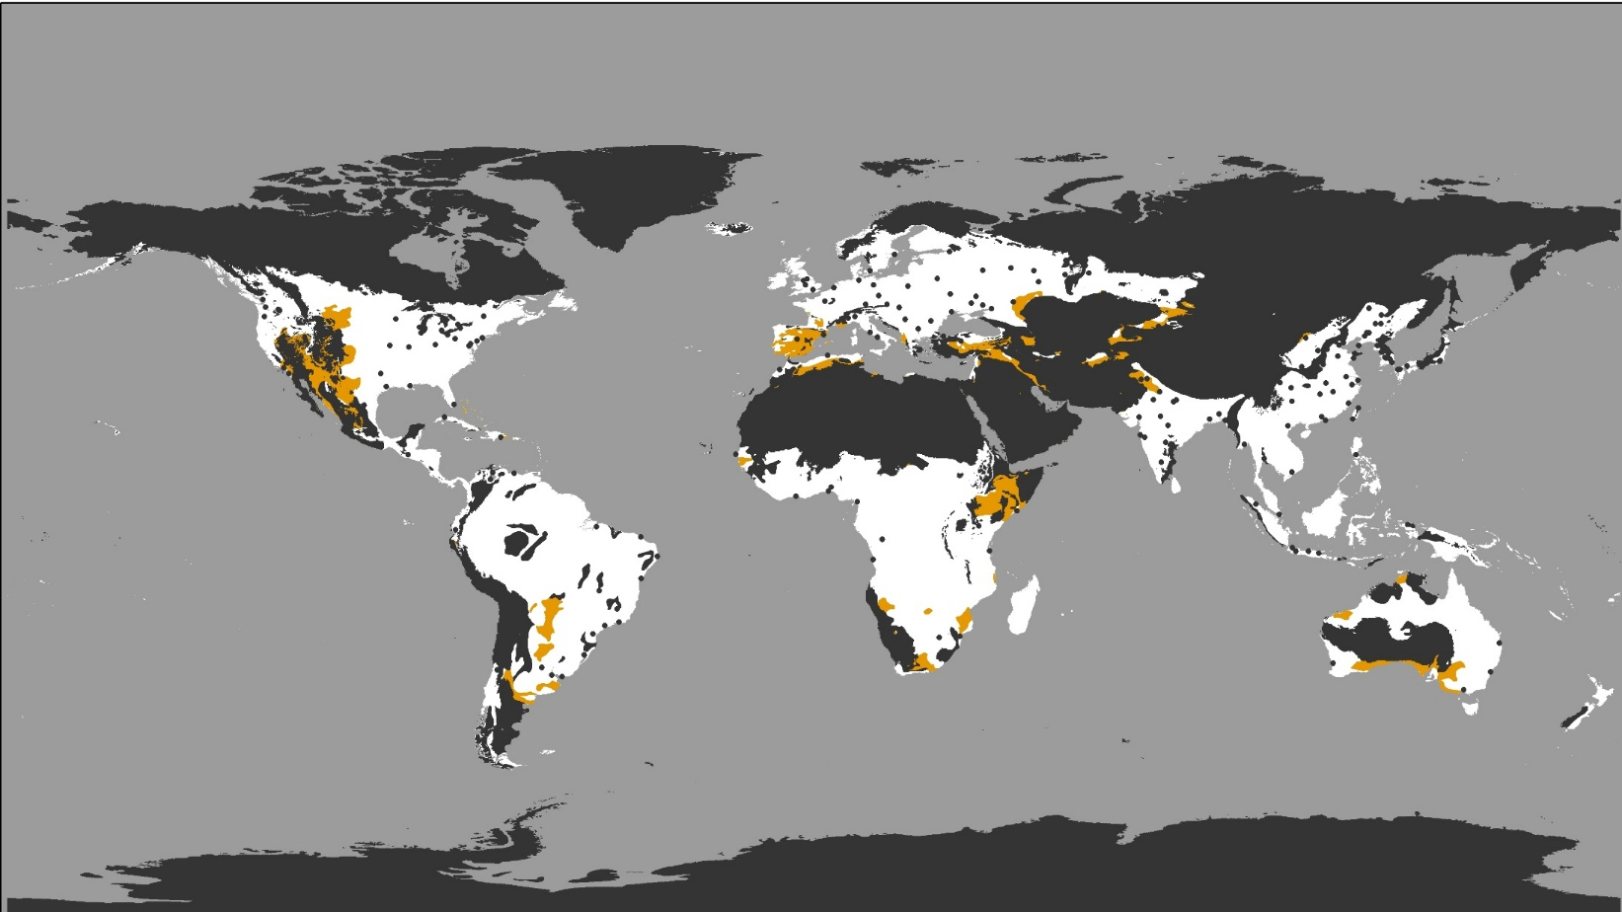
Quelle proportion de la planète est couverte par des sols «salés»?
1%
A.
3%
B.
8%
C.
Notes:
Réponse: 3%
Les plantes ne peuvent pas pousser si le sol contient trop de sodium, de chaux, de gypse, de silice ......
La couleur orange indique les zones où la présence de sels et d'autres composants restreint la croissance des cultures.
Cependant, certaines de ces zones peuvent être utilisées pour le pâturage et les produits non alimentaires tels que les olives.
La couleur noire est la zone exclue par les questions précédentes.
… Nous devons réduire de 3%, ce qui représente environ 1 / 30ème - encore une autre petite tranche de notre pomme.

Slide 16
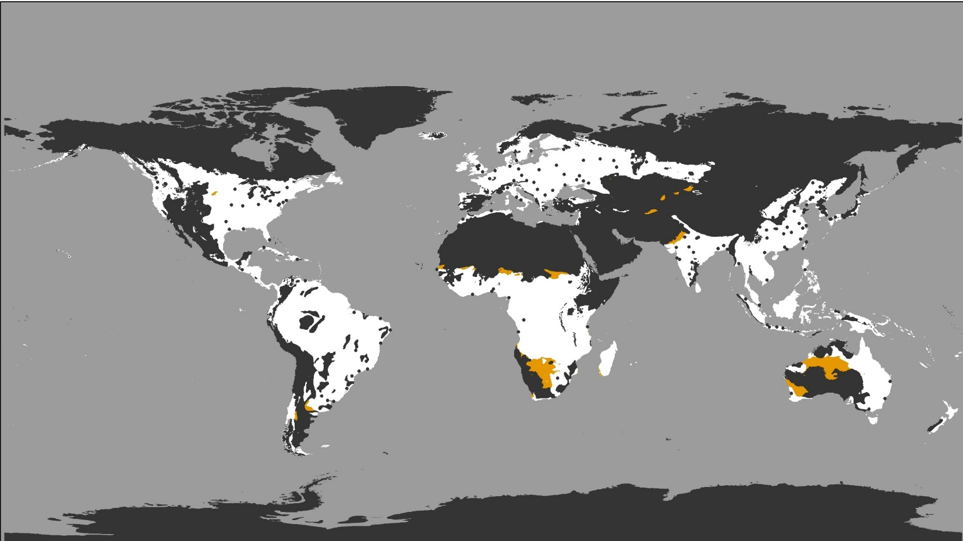
Quelle proportion de la Terre est trop sablonneuse?
2%
A.
6%
B.
8%
C.
Notes:
Réponse: 2%
Les sols sableux ne contiennent pas beaucoup de nutriments nécessaires aux cultures
et contrairement aux sols argileux, ne stockent pas l'eau quand il ne pleut pas.
La couleur orange indique des sols sableux dans les climats secs. Ces sols drainants libres peuvent causer des problèmes pendant les saisons sèches et les sécheresses.
La couleur noire est la zone exclue par les questions précédentes.
… Nous devons couper 2%, ce qui représente environ 1 / 50e - une autre petite tranche de notre pomme.

Slide 17
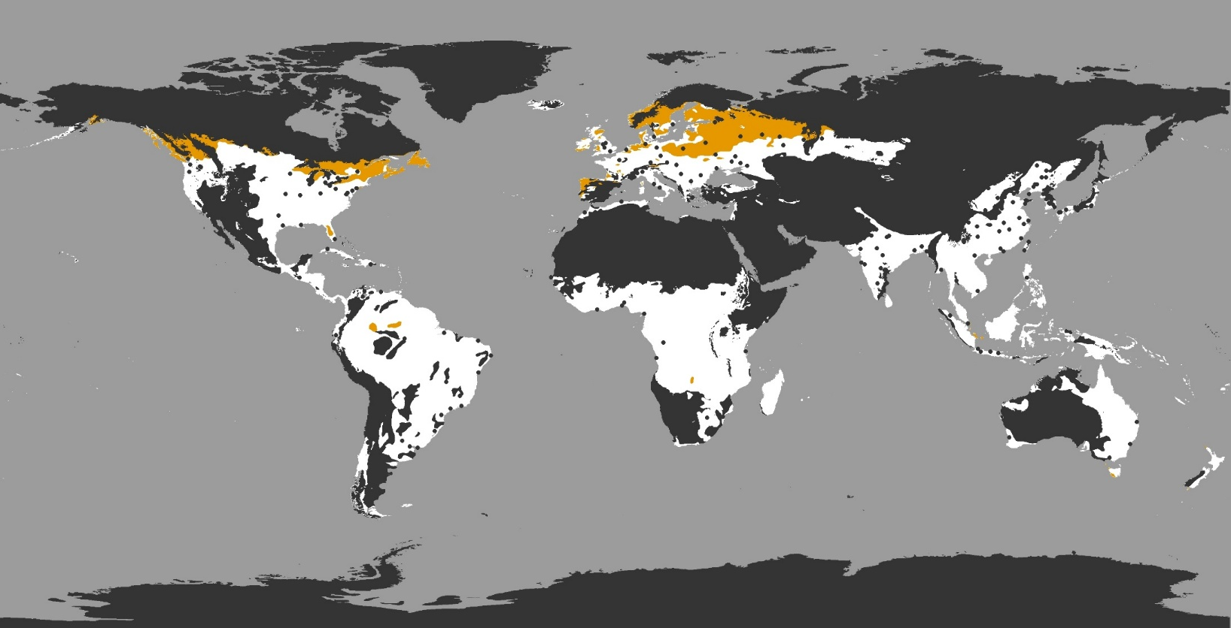
Quelle est la part de la superficie couverte par les forêts de conifères?
10%
A.
15%
B.
18%
C.
Notes:
Réponse: 10%
Les forêts fournissent du bois, stockent le carbone et fournissent des habitats importants que nous devons préserver. De nombreux sols forestiers ne conviennent pas non plus à une production alimentaire intensive.
La couleur orange indique les zones sous les forêts de conifères tempérées avec des sols généralement acides.
La couleur noire est la zone exclue par les questions précédentes.
… Nous devons réduire de 10%, ce qui représente un 1 / 10e - plus que ce que les gens pensent.

Slide 18
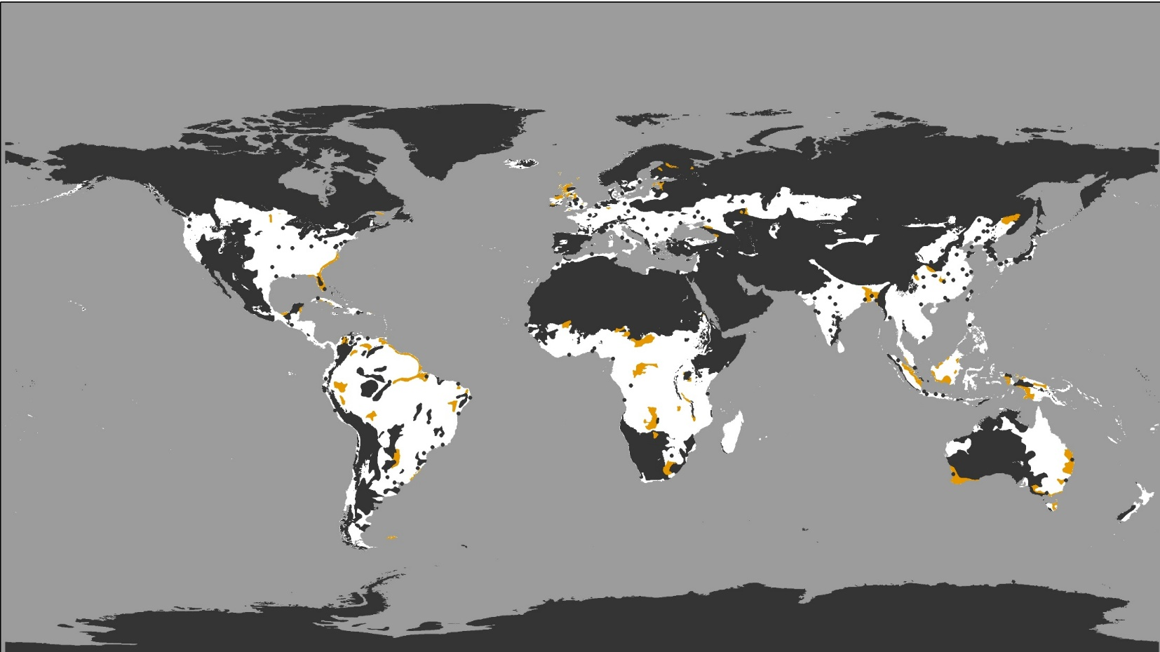
Quelle part de la superficie est trop humide ou saturée en eau?
2%
A.
5%
B.
9%
C.
Notes:
Réponse: 2%
La plupart des plantes ne peuvent pas pousser si le sol est très humide pendant de longues périodes. Les tourbières sont des habitats importants et stockent du carbone.
La couleur orange indique des sols qui sont en permanence gorgés d'eau ou saturés d'eau pendant des périodes de temps importantes. Un drainage est nécessaire pour cultiver des cultures sur ces sols. Cependant, un bon nombre de ces zones est important d’un point de vue écologique.
La couleur noire est la zone exclue par les questions précédentes.
… Nous devons réduire de 2%, ce qui représente environ 1 / 50e - une autre petite tranche mais localement, cela peut être vraiment important.

Slide 19
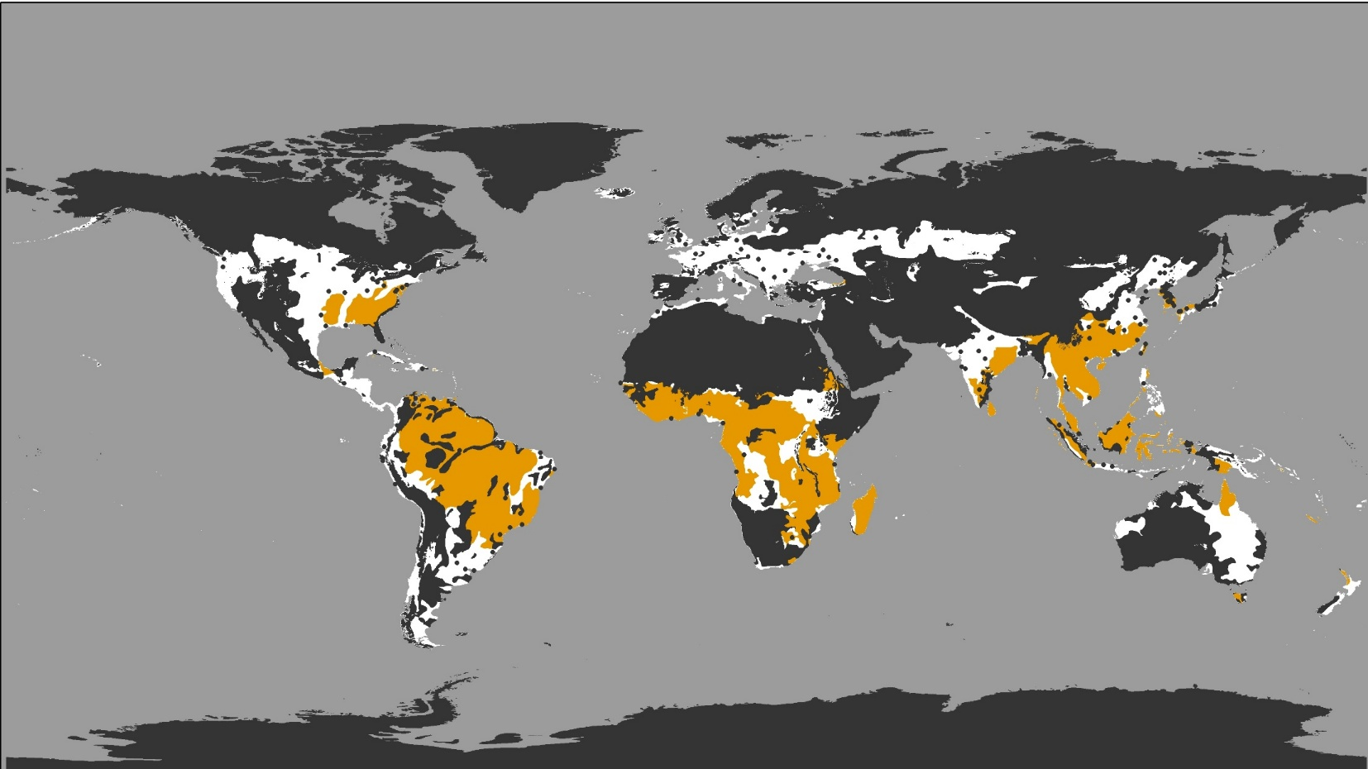
Quelle est la part de la superficie couverte par les sols
tropicaux? Acides, faibles en nutriments et en matière organique?
8%
A.
10%
B.
19%
C.
Notes:
Réponse: 10%
De nombreux sols tropicaux sont très acides, contiennent de grandes quantités d'aluminium et de fer, de faibles quantités de matière organique et de nutriments, ce qui rend la culture alimentaire difficile.
… Nous devons réduire de 10%, ce qui représente 1 / 10ème - une autre grosse bouchée de la pomme. Les cultures peuvent être cultivées dans ces sols, mais une gestion prudente est nécessaire pour prévenir l'érosion et la perte de nutriments.

Slide 20
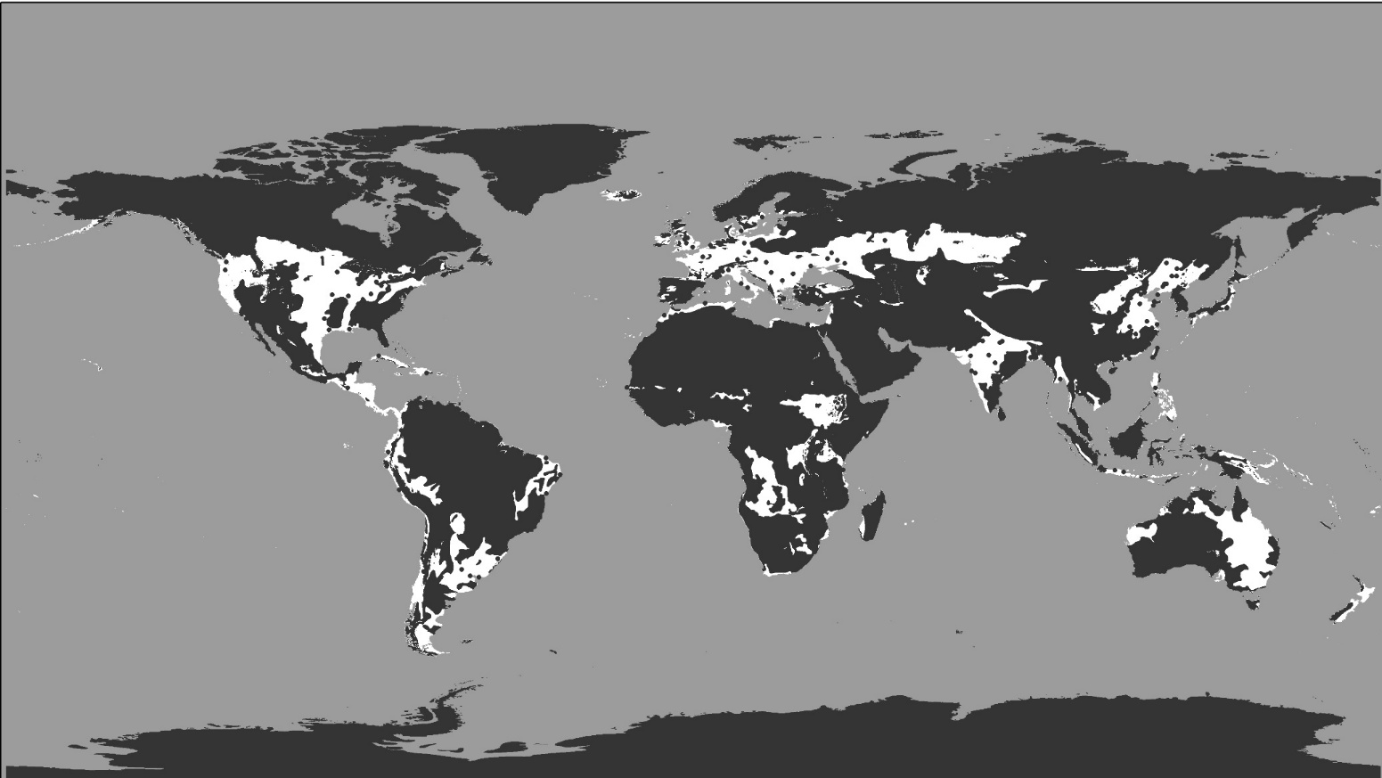
Donc, après tout cela, combien de terres reste-t-il?
Seulement environ 10-15% de la surface terrestre!
Pour nourrir 9 milliards de personnes!
Notes:
Comme vous pouvez le voir, en Europe, nous avons beaucoup de chance.
Cependant, la situation dans d'autres parties du monde n'est pas aussi bonne.

Slide 21
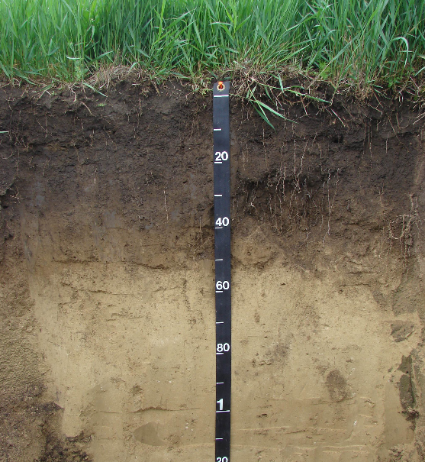
MAIS! Les sols sont peu profonds…
… comme une peau de la planète. Habituellement moins de 2 mètres de profondeur!

Slide 22
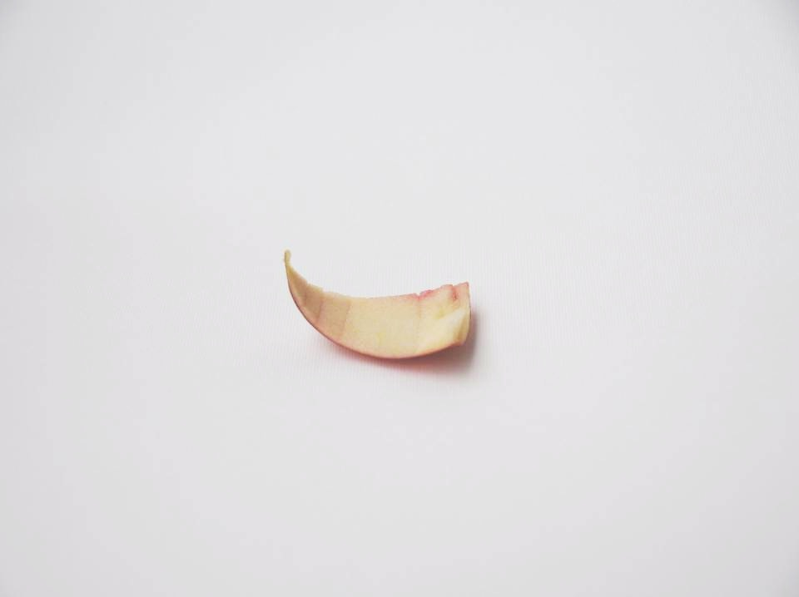
Donc en réalité, nous ne parlons que de la peau de la pomme!
Ce petit morceau représente alors toutes les terres naturellement fertiles de la planète qui peuvent être utilisées pour produire facilement notre nourriture

Slide 23
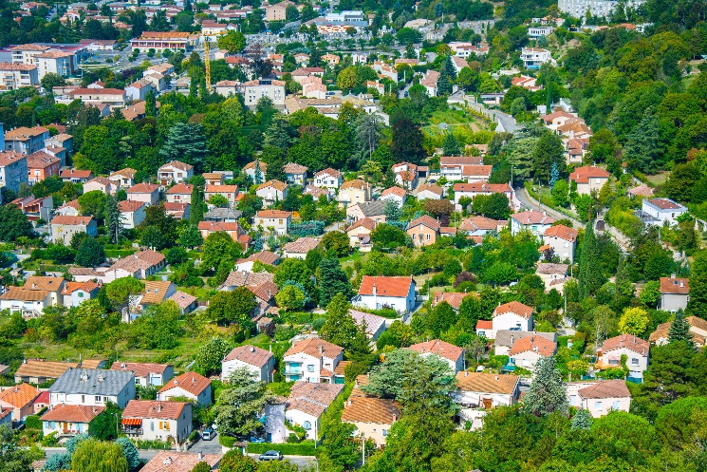
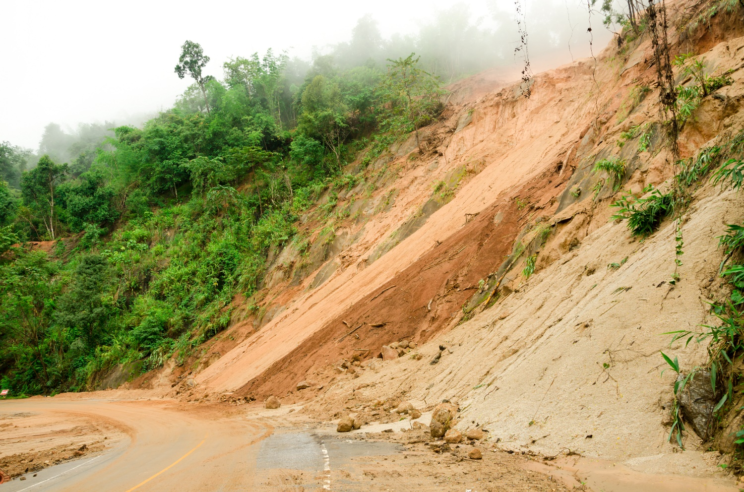
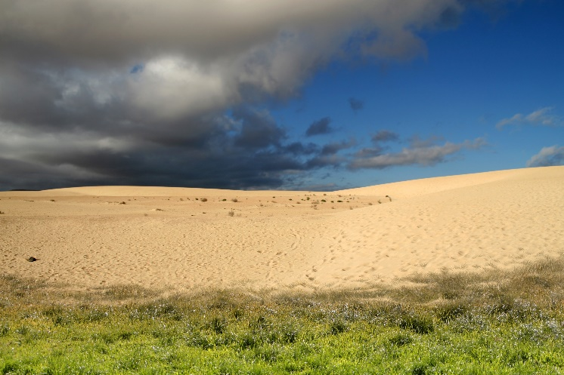
Et puis, de nombreuses menaces pèsent sur les sols…
... changement climatique, imperméabilisation, érosion, contamination, glissements de terrain, salinisation, perte de matière organique et de biodiversité, compactage…

Slide 24
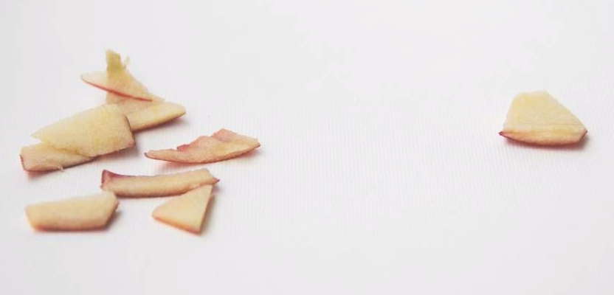
Cela signifie que le sol restant est sous pression…
… et est grignoté en continu

Slide 25
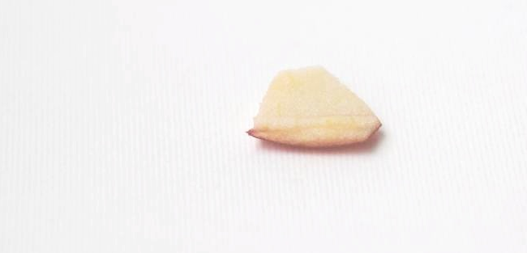
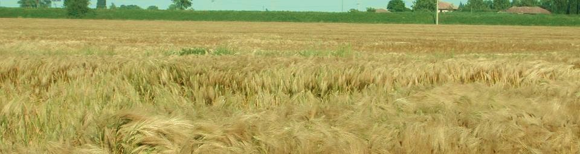
La survie de l'humanité dépend de ce petit morceau.

Slide 26
Une gestion durable et des pratiques de conservation efficaces sont essentielles pour maintenir la fertilité du sol et ainsi sécuriser un apport suffisant d’aliments sains et nutritifs pour nous et pour les générations futures.

Slide 27
http://ec.europa.eu/horizon-europe
#HorizonEU #EUmissions #MissionSoil

Slide 28
Crédits photos:
Orange juice © CSKN - Fotolia
Yogurts © AlcelVision - Fotolia
Cornflakes © eyewave - Fotolia
Cow © Dudarev Mikhail - Fotolia
Earth © Nadalina – Fotolia
Threat urbanisation © Alexi Tauzin – Fotolia
Threat desertification © Giordano Aita - Fotolia
Threat landslides © Kedsirin - Fotolia
Maps:
© European Commission, Joint Research Centre

Slide 29





Keep in touch
http://ec.europa.eu/horizon-europe
EUAgri
https://esdac.jrc.ec.europa.eu/
euagri
@EUAgri
euagrifood
Notes:
Delete/update as appropriate

